Slide 1

Tập đọc
Đi học
trang 95

Slide 2
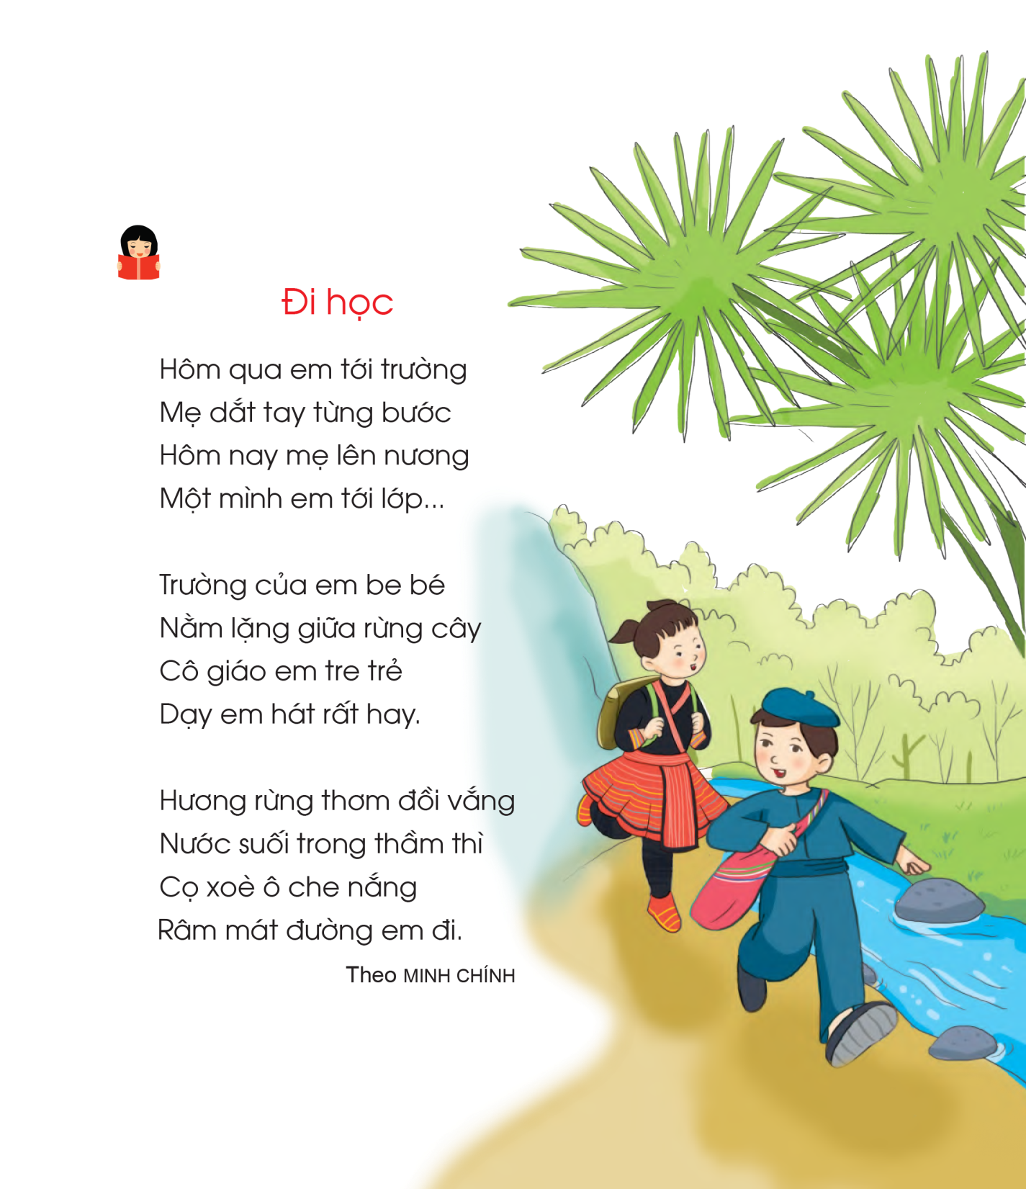

Slide 3
Đi học
Hôm qua em đến trường
Mẹ dắt tay từng bước
Hôm nay mẹ lên nương
Một mình em tới lớp...
Trường của em be bé
Nằm lặng giữa rừng cây
Cô giáo em tre trẻ
Dạy em hát rất hay.
Hương rừng thơm đồi vắng
Nước suối trong thầm thì
Cọ xòe ô che nắng
Râm mát đường em đi.

Slide 4
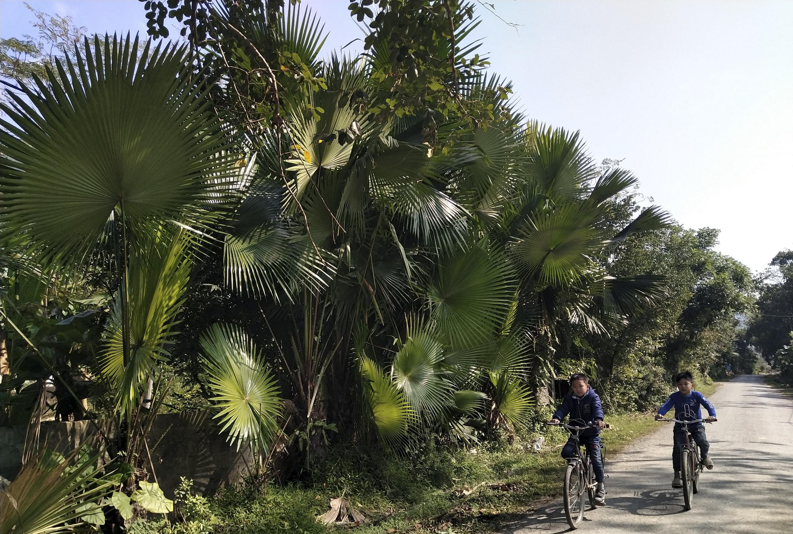
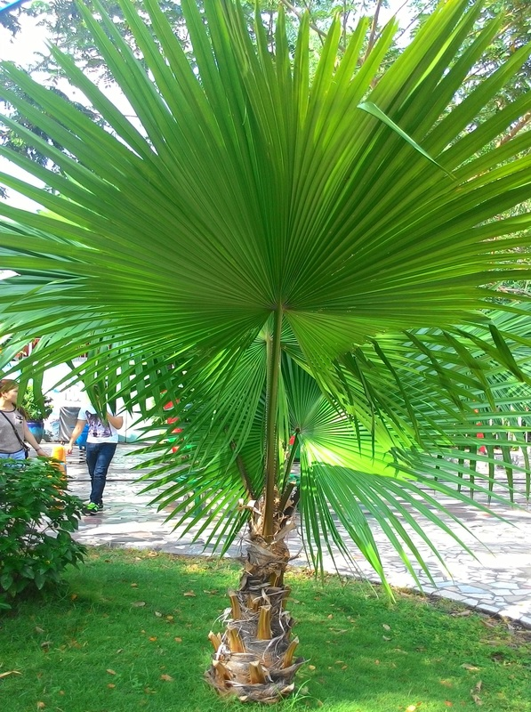

Slide 5

Luyện đọc

Slide 6
Đi học
Hôm qua em tới trường
Mẹ dắt tay từng bước
Hôm nay mẹ lên nương
Một mình em tới lớp...
Trường của em be bé
Nằm lặng giữa rừng cây
Cô giáo em tre trẻ
Dạy em hát rất hay.
Hương rừng thơm đồi vắng
Nước suối trong thầm thì
Cọ xòe ô che nắng
Râm mát đường em đi.

Slide 7
Đi học
1
Hôm qua em tới trường
Mẹ dắt tay từng bước
Hôm nay mẹ lên nương
Một mình em tới lớp...
2
Trường của em be bé
Nằm lặng giữa rừng cây
Cô giáo em tre trẻ
Dạy em hát rất hay.
3
Hương rừng thơm đồi vắng
Nước suối trong thầm thì
Cọ xòe ô che nắng
Râm mát đường em đi.

Slide 8

Tìm hiểu bài

Slide 9


1. Vì sao hôm nay bạn nhỏ tới lớp một mình?
Hôm nay mẹ bạn nhỏ lên nương.
2. Trường của bạn nhỏ ở đâu?
Trường của bạn nhỏ nằm lặng giữa rừng cây.

Slide 10
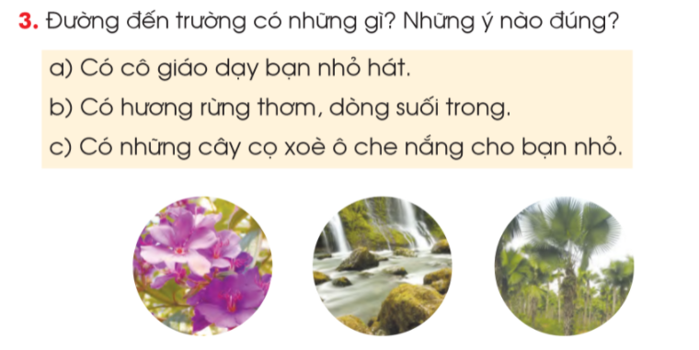

Slide 11


HẸN GẶP LẠI

